Slide 1

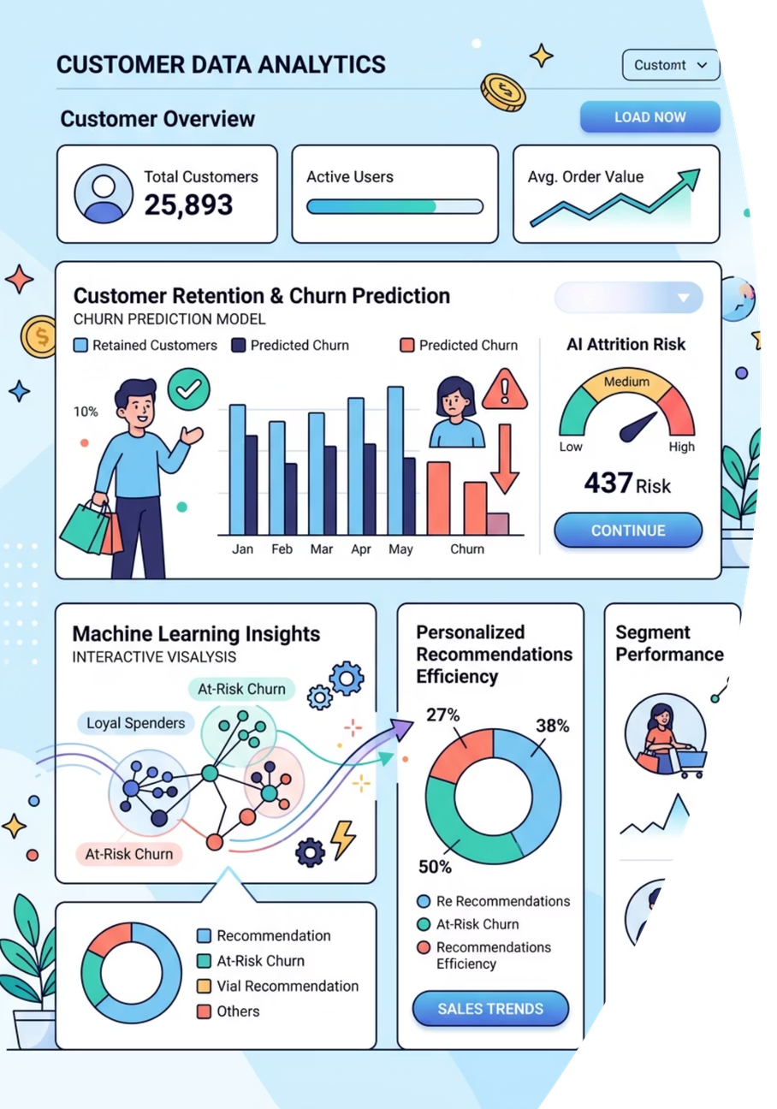
Analyse Comportementale Clientèle Retail
Prédiction du Churn
Atelier Machine Learning GI2
Notes:
1

Slide 2

Problématique Métier
C'est quoi le Churn ?
Le churn désigne un client qui cesse d'acheter. C'est un phénomène silencieux et coûteux pour toute entreprise retail.
Impact Financier
Acquérir un nouveau client coûte 5× plus cher que de fidéliser un client existant. La prévention est économiquement cruciale.
Question Centrale
"Comment prédire qu'un client va partir AVANT qu'il parte ?"
Notes:
2

Slide 3
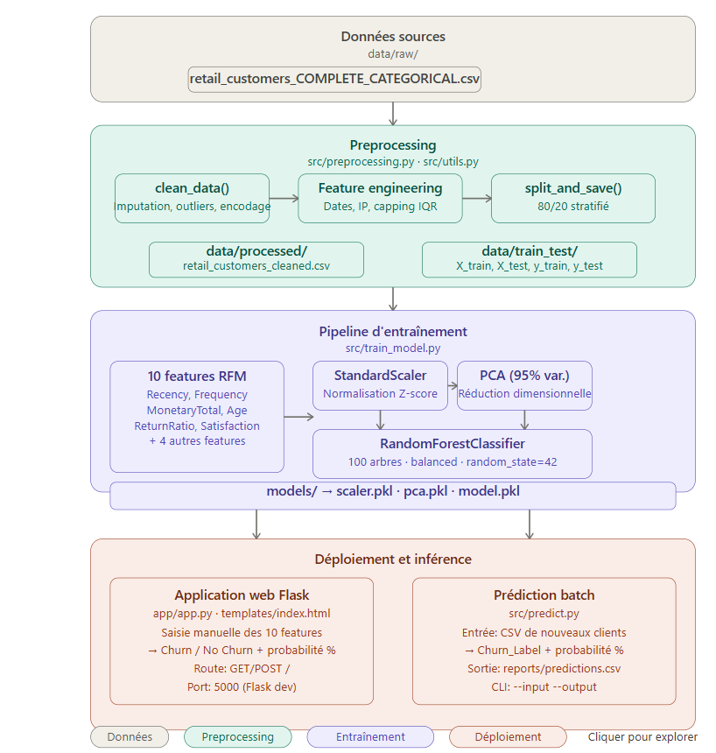
Architecture Globale du Projet
Ce pipeline linéaire assure une transformation progressive et reproductible des données à chaque étape du processus d'apprentissage automatique.
Les 4 dossiers principaux
Les 3 fichiers modèles sauvegardés
data/
src/
scaler.pkl
pca.pkl
models/
app/
model.pkl
Notes:
Voici l'architecture complète du projet. Il s'agit d'un pipeline ML de prédiction de churn clients (risque de désabonnement) articulé en 4 phases :
Phase 1 — Données brutes : un fichier CSV de clients retail avec des données comportementales et démographiques.
Phase 2 — Preprocessing (preprocessing.py + utils.py) : nettoyage des valeurs manquantes/aberrantes, extraction de features depuis les dates et adresses IP, encodage des variables catégorielles, puis split 80/20 stratifié.
Phase 3 — Entraînement (train_model.py) : pipeline en 3 étapes — normalisation via StandardScaler, réduction dimensionnelle via PCA (95% de variance conservée), puis classification avec un RandomForestClassifier à 100 arbres. Les 3 objets (scaler.pkl, pca.pkl, model.pkl) sont sauvegardés.
Phase 4 — Déploiement : deux modes d'inférence en parallèle — une app Flask pour saisir un client à la main et obtenir une prédiction en temps réel, et un script batch (predict.py) pour scorer un fichier CSV entier en ligne de commande.
Chaque bloc du diagramme est cliquable pour approfondir un aspect spécifique.

Slide 4
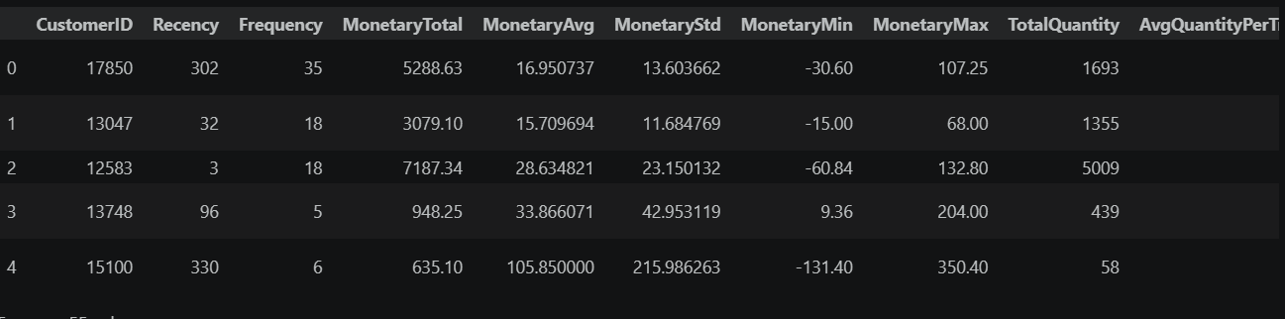

Les Données Brutes
Source du dataset
retail_customers_COMPLETE_CATEGORICAL.csv
Le dataset contient un ensemble de clients retail avec des variables comportementales et démographiques. Les principales colonnes incluent :
CustomerID — identifiant unique
Age — variable démographique
Recency — jours depuis dernier achat
Churn — variable cible (0/1)
Problèmes détectés
Valeurs manquantes
Valeurs aberrantes
Formats inconsistants
Notes:
4

Slide 5
Nettoyage des Données — clean_data()
La fonction clean_data() traite systématiquement 7 problèmes identifiés dans le dataset brut avant toute modélisation.
Problème
Colonne
Solution appliquée
Valeurs manquantes
Age
Remplacement par la médiane de la colonne
Valeurs sentinelles (-1, 999)
SupportTicketsCount
Médiane + capping IQR
Hors plage (-1, 0, 99)
SatisfactionScore
Médiane + capping IQR
Format inconsistant
RegistrationDate
Parsing datetime + extraction année/mois
Variance nulle
NewsletterSubscribed
Suppression de la colonne
Non prédictif
CustomerID
Suppression — identifiant sans valeur informative
Données brutes
LastLoginIP
Feature engineering — extraction pays/FAI
Notes:
5

Slide 6

Détail du Capping IQR
Formule mathématique
Exemple chiffré — SupportTicketsCount
→ Borne inférieure : 2 − 1,5 × 6 = −7 (aucune valeur négative)
→ Borne supérieure : 8 + 1,5 × 6 = 17
Toute valeur supérieure à 17 est ramenée à 17. Le boxplot visualise clairement ces bornes et les valeurs extrêmes.
Pourquoi 1,5 ? → Convention de John Tukey (1970), référence statistique universelle pour la détection des outliers.
Q1 = 2
Q3 = 8
IQR = 6
Notes:
6

Slide 7
Sélection des Features et Split Train/Test
Les 10 variables sélectionnées
Méthode RFM
Signaux d'insatisfaction
Recency, Frequency, MonetaryTotal
ReturnRatio, CancelledTransactions
Indicateurs SAV
Comportement d'achat
SupportTicketsCount, SatisfactionScore
TotalQuantity, AvgDaysBetweenPurchases, Age
Formule du split
80% — Apprentissage
20% — Évaluation
X_train, y_train
X_test, y_test
Paramètre stratify=y : garantit la même proportion Churn / No Churn dans les deux ensembles pour une évaluation non biaisée.
Notes:
7

Slide 8

Normalisation — StandardScaler
Le problème des échelles
Règle critique — fit / transform
Les variables ont des ordres de grandeur très différents :
1
fit_transform sur train
Sans normalisation, les algorithmes accordent un poids disproportionné aux variables à grande amplitude.
On calcule moyenne et écart-type sur l'ensemble d'apprentissage uniquement.
Formule de standardisation
2
transform sur test
On applique les mêmes paramètres (μ, σ du train) sur le test — jamais de refit !
Résultat : toutes les valeurs se retrouvent typiquement entre −2 et +2.
Age ∈ [18, 80]
Monetary ∈ [0, 10 000]
Notes:
8

Slide 9
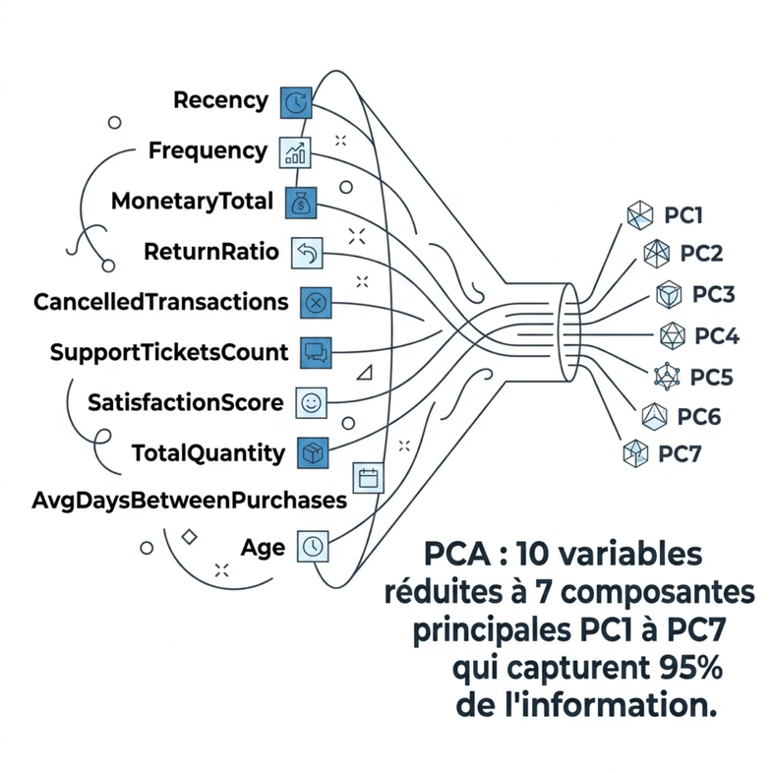

Réduction de Dimension — PCA
Pourquoi la PCA ?
Redondance entre variables : Frequency ↔ TotalQuantity sont fortement corrélées. La PCA élimine cette redondance tout en conservant l'information.
Étapes mathématiques
Résultat : 10 colonnes → 7 composantes PC1…PC7
Exemple de loading PC1 : 0,40×Recency + 0,38×Frequency + …
01
02
03
Matrice de corrélation
Valeurs propres λ et vecteurs propres v
Équation : M \times v = \lambda \times v
04
05
% information = \lambda_i / \Sigma\lambda
Garder jusqu'à 95% d'information cumulée
Notes:
9

Slide 10
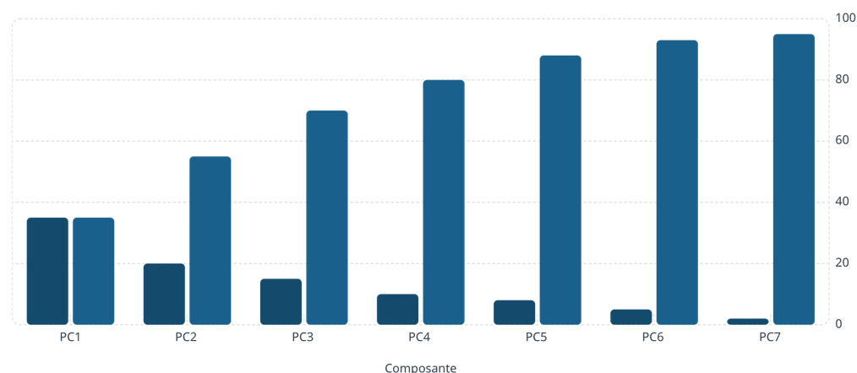

Détail des Composantes PCA
Variance expliquée par composante
Interprétation des premières composantes
Variance (%)
Cumul (%)
1
88
93
95
80
PC1 — 35%
70
Activité globale d'achat : Recency, Frequency, MonetaryTotal
55
35
35
2
20
15
5
10
8
2
PC2 — 20%
Insatisfaction client : ReturnRatio, SupportTicketsCount
✅ Objectif atteint : 95% d'information conservée avec seulement 7 composantes au lieu de 10 variables.
3
PC3 — 15%
Ancienneté et fidélité : Age, AvgDaysBetweenPurchases
Notes:
10

Slide 11


MACHINE LEARNING
RANDOM FOREST
Random Forest
C'est quoi un arbre de décision (schéma simple) Pourquoi 100 arbres ? → éviter le surapprentissage Les deux sources de diversité :
class_weight='balanced' → formule du poids :
poids = nombre_total / (2 × nombre_de_la_classe)
Vote majoritaire → résultat final
Chaque arbre → sous-ensemble différent de clients (bootstrap)
Chaque arbre → sous-ensemble différent de PC (feature sampling)
Notes:
11

Slide 12

Calcul de la probabilité :
Prédiction et probabilité
proba = predict_proba()[0][1] × 100
= 0.67 × 100
= 67%
Détail de model.predict vs model.predict_proba :
model.predict() → [1] (0 ou 1)
model.predict_proba() → [[0.33, 0.67]] (les deux probabilités)
Seuil de décision : probabilité > 0.5 → Churn
Notes:
12

Slide 13
Résultats et performance
Accuracy : 97%
Tableau classification report complet :
Classe
Précision
Rappel
F1-score
No Churn (0)
0.97
0.98
0.97
Churn (1)
0.97
0.96
0.97
Importance des composantes PC1...PC7
Macro avg
0.97
0.97
0.97
Notes:
13

Slide 14
DÉPLOIEMENT
Déploiement : les deux modes
Mode batch predict.py :
Mode web app.py Flask :
CSV 100+ clients → pipeline → predictions.csv
Formulaire 1 client → pipeline → résultat en temps réel
Utilisation : service marketing, analyse hebdomadaire
Utilisation : conseiller clientèle, test immédiat
Les 3 fichiers pkl : rôle de chacun dans la chaîne
Notes:
14

Slide 15
Récap du pipeline en une image :
Données → Nettoyage → Scaling → PCA → RandomForest → 97% accuracy
Ce que le projet apporte : outil opérationnel prêt à déployer
Perspectives d'amélioration :
Sélection automatique des features (au lieu de manuelle)
Tester d'autres modèles (XGBoost, SVM)
Ajouter une API REST pour intégration avec d'autres systèmes
Réentraînement automatique quand de nouvelles données arrivent
Notes:
15

